Slide 1

Опыт НУО Таджикистана (координация и процедура “отсутствия возражений” –
„no objection procedure“ ) в ЗКФ
Анвар Хомидов,
Республики Таджикистан

Slide 2
Определение НУО (NDA)
НУО (NDA) является назначенным органом в стране с мандатом и полномочиями для официальной коммуникации и взаимодействия с Фондом, через Секретариат, и зарегистрированное лицо, имеющее главное право подписи от имени национального правительства по вопросам, касающимся Фонда

Slide 3











Координация Пилотной программы по адаптации к изменение климата (PPCR)
Inter
-
Ministerial Committee
(Chaired by DPM
with representatives of Committees
)
and Sector Ministries
PPCR Focal
Point
Steering
Technical
Group for
PPCR Secretariat
Group
stakehold
er liaison
Civil
Sector
Society
WB
-
led
ADB
–
led
EBRD
-
led
Strategies
dialogue
ADB PMU
Work
&
Devt
.
Work
-
stream
-
stream
Work
-
stream
Plans
Including procurement
experts and National
counterparts
Links to
Links to
NGO
PPCR Investment Activities
bi
-
lateral
progs
progs

Slide 4
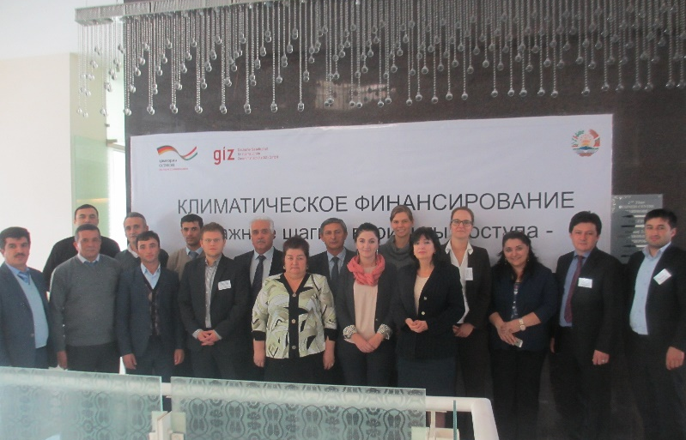
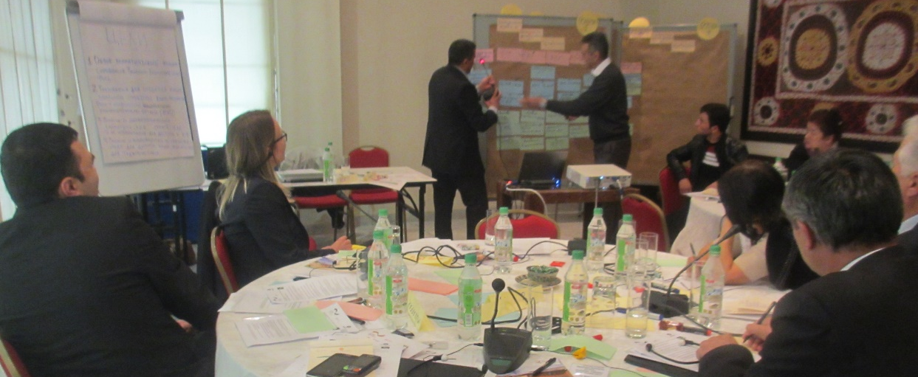
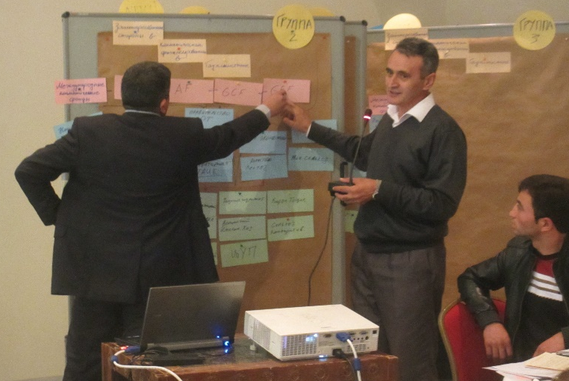
Процесс назначения НУО в Таджикистане
Первый семинар «Доступ к Климатическому Финансирование CLiFiT» при поддержке GIZ
был проведен 28-29 октября 2014 года в городе Душанбе
Доступ к Зелёному Климатическому Фонду;
Роли и обязанности Национального Уполномоченного Органа (НУО);
Правительство Республики Таджикистан 4 декабря 2014 года назначила Комитет по охране окружающей среды при Правительстве Республики Таджикистан уполномоченным органом по вопросам, связанных с Зелёным Климатическим Фондом

Slide 5
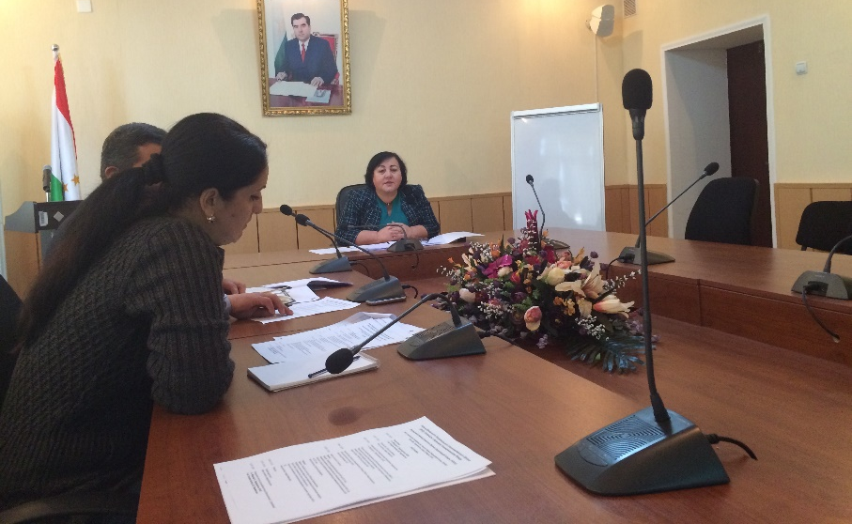
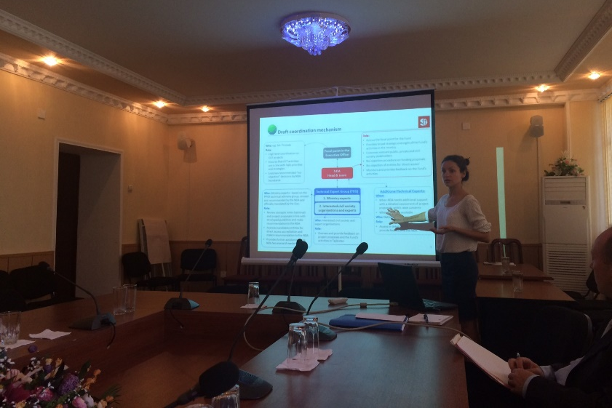
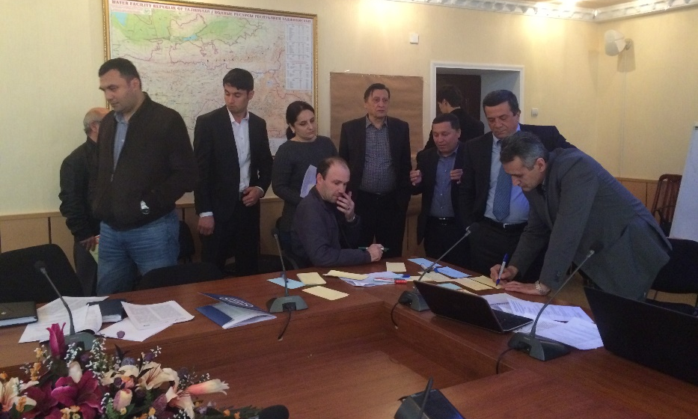
Семинар НУО, 18 марта 2015 года
Процесс создания Национального Исполнительного Агентства (НИА) в Таджикистане в рамках Пилотной Программы по Адаптации к Изменению Климата (ППАИК);
Разработка дорожной карты для НУО на 2015 год;
Выявление пробелов и потребностей для повышения потенциала НУО;
Разработка структуры НУО для Таджикистана;
Разработка возможных вариантов и механизмов для реализации мандата НУО и НИА в Таджикистане (задачи и обязанности).

Slide 6
Неформальный семинар НУО 10 февраля 2016 года
Цели и задачи семинара:
Координация между Министерством сельского хозяйства с НУО в подготовке стратегической программы для адаптации к изменению климата;
СOP 21 итоги и последствия для финансирования проектов изменения климата в РТ ;
Обсуждение инвестиционных критериев ЗКФ для рассмотрения программы государственного финансирования;
Основные риски инвестиционных проектов и как их избежать

Slide 7
Первая встреча членов Технической Экспертной Группы НУО
18 марта 2016 года
Презентация о ЗКФ и НУО;
Презентация НУО и механизмов, созданных в Таджикистане;
Руководство GIZ по оценке проектов;
Презентация проектного предложения EBRD

Slide 8
Координационный механизм работы НУО в Таджикистане
Для обеспечения систематизации координации и взаимодействия заинтересованных сторон в деятельности, финансируемых со стороны ЗКФ в Таджикистане, GIZ совместно с Комитетом по охране окружающей среды, Национальным уполномоченным органом (НУО) разработали проект механизма координации.

Slide 9
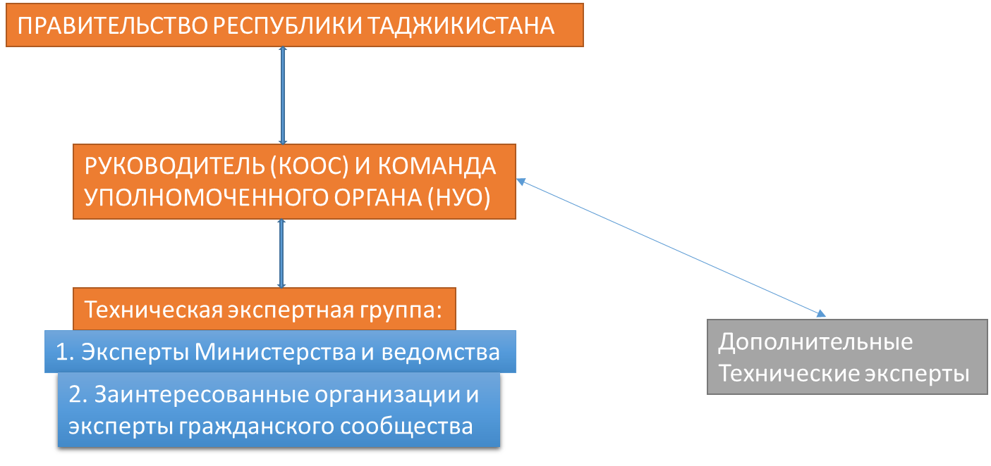
Координационный механизм работы НУО в Таджикистане

Slide 10
Ответственность Правительства:
Координация на высоком уровне проектов ЗКФ;
Гарантия соответствия деятельности ЗКФ с нақиональними приоритетами и стратегиями;
Поддержка решений “отсутствия возражений”, рекомендованных НУО

Slide 11
Национальный уполномоченный орган
Выступает в качестве координационного центра для коммуникации с Фондом;
Обеспечивает широкий стратегический надзор над деятельностью Фонда в стране;
Собирает соответствующих заинтересованных сторон государственного, частного сектора и гражданского общества, чтобы определить приоритетные сектора для финансирования Фондом;
Применяет процедуру “отсутствия возражений” по предложениям по финансированию;
Номинирует/реализует процедуру “отсутствия возражений” для субъектов “прямого доступа” к Фонду;
Мониторинг и предоставление комментариев и оценки по деятельности Фонда.

Slide 12
Техническая экспертная группа:
Обзор концептуальных заметок (выборочное) и проектных предложений в соответствии с разработанным руководством и предоставление рекомендаций НУО;
Оценка кандидатов для аккредитации «прямого доступа» и предоставление рекомендации НУО;
Отслеживание деятельности Фонда в Таджикистане и при необходимости обеспечение дополнительной помощи НУО

Slide 13
Дополнительные технические эксперты:
Национальные и международные, эксперты частного сектора и гражданского общества, которые могут быть вовлечены со стороны НУО для дополнительной экспертной поддержки с детальной оценкой проектных предложений.
Данная опция возможна при наличии дополнительного финансирования и поддержки со стороны заинтересованных доноров.

Slide 14
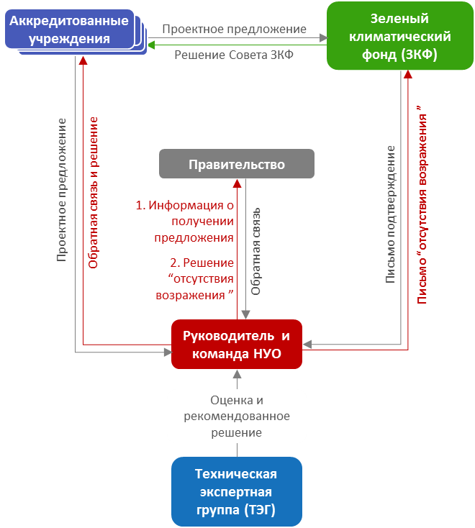
Процедура “отсутствия возражения ” по проектным предложениям

Slide 15
Спасибо за внимание.
Республика Таджикистан
Комитет по охране окружающей среды
при Правительстве Республики Таджикистан
г. Душанбе ул. Шамси 5/1
muhit@hifzitabiat.tj
anvar. homidov@gmail.com

